Slide 1

Формы взаимодействия тифлопедагога с семьей ребенка с ОВЗ
МБДОУ «Детский сад комбинированного вида №69»
ЭМР Саратовской области
Учитель-дефектолог: Н. В. Иоселева

Slide 2

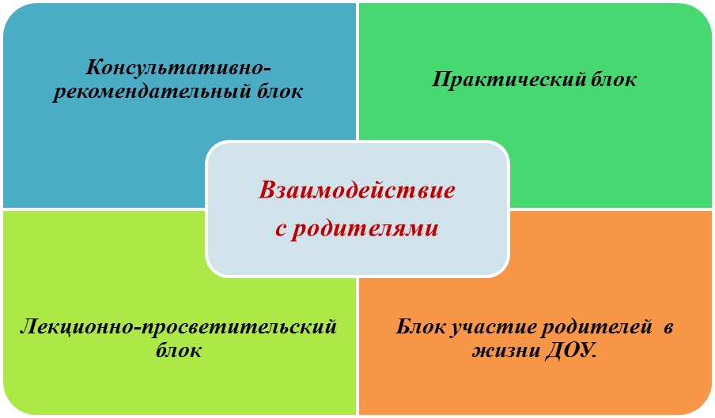
«Образовательные организации оказывают помощь родителям (законным представителям) в воспитании детей, охране и укреплении их физического и психического здоровья, развитии индивидуальных способностей и необходимой коррекции нарушений их развития» (ФЗ "Об образовании в Российской Федерации" от 29.12.2012 №273 ст. 44 п. 2)

Slide 3
Консультативно-рекомендательный блок
Беседы с врачом -офтальмологом
Консультации тифлопедагога по результатам диагностики
Консультации тематические
Изучение, обобщение, распространение положительного семейного опыта

Slide 4
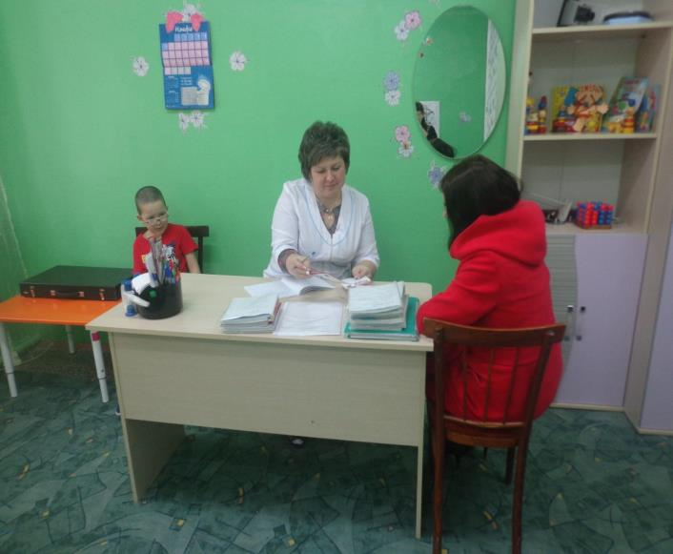
Беседа с врачом - офтальмологом

Slide 5
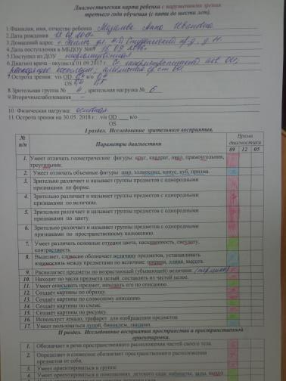
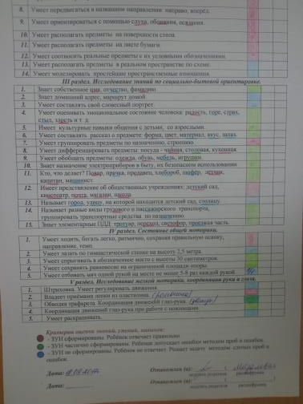
Диагностическое обследование ребёнка с нарушениями зрения

Slide 6

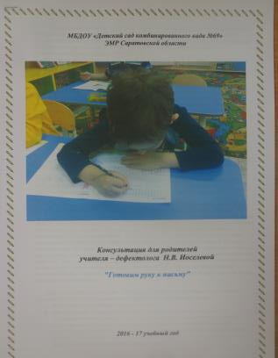

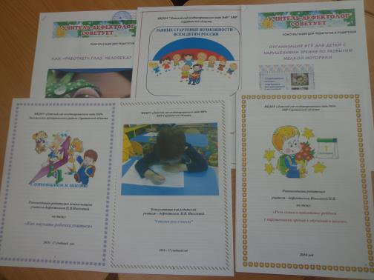
Консультационная помощь специалистов

Slide 7
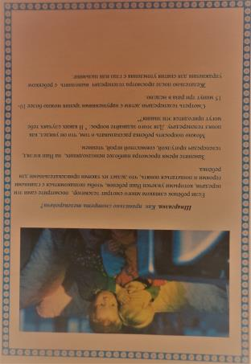


Шпаргалки заботливым родителям

Slide 8
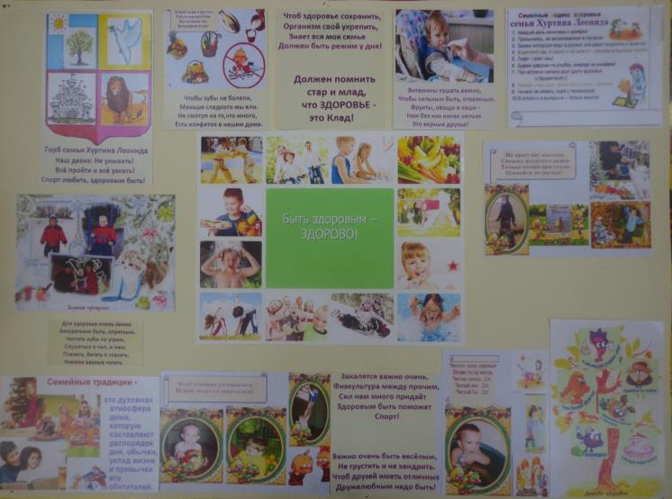
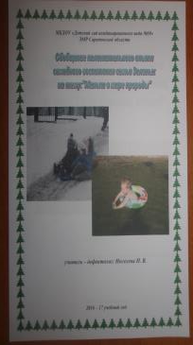
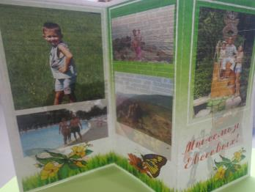
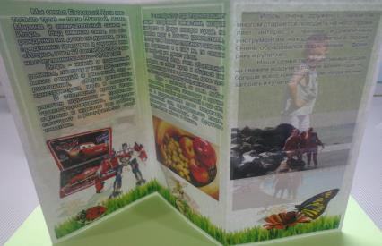
Изучение, обобщение и распространение положительного семейного опыта

Slide 9
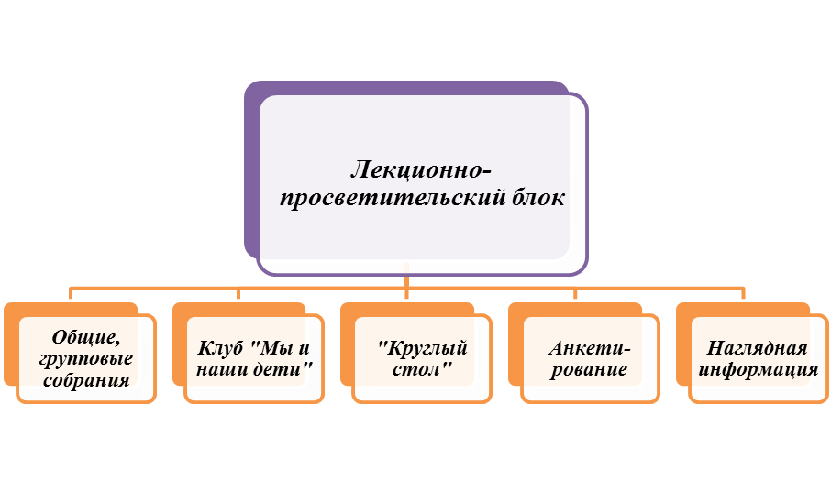

Slide 10
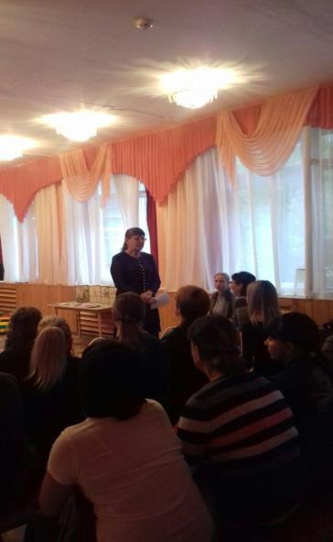
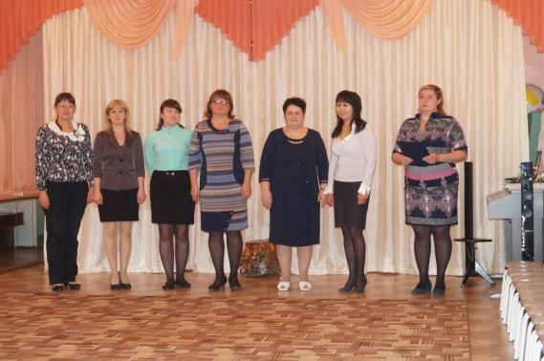
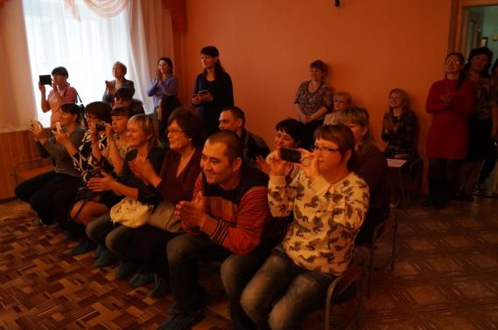
Общие, групповые собрания

Slide 11
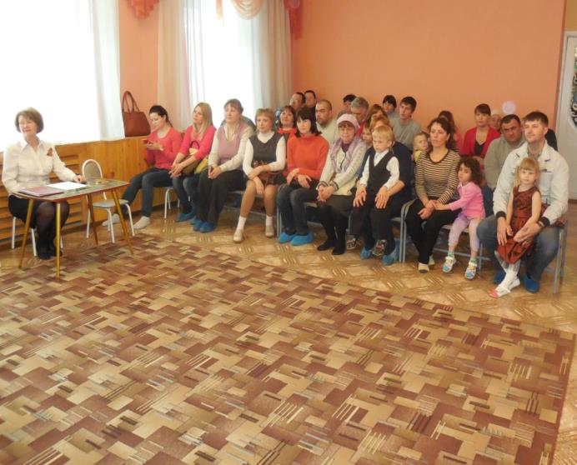
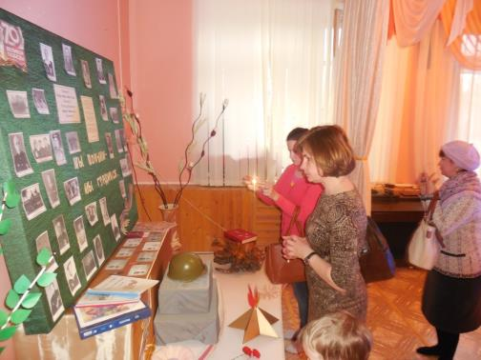
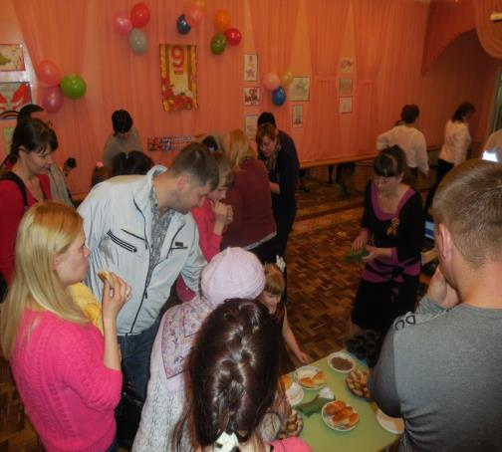
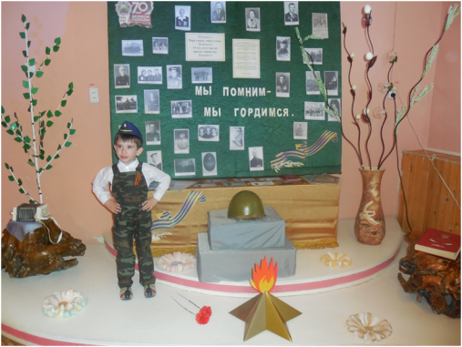
Родительский клуб «Мы и наши дети»

Slide 12
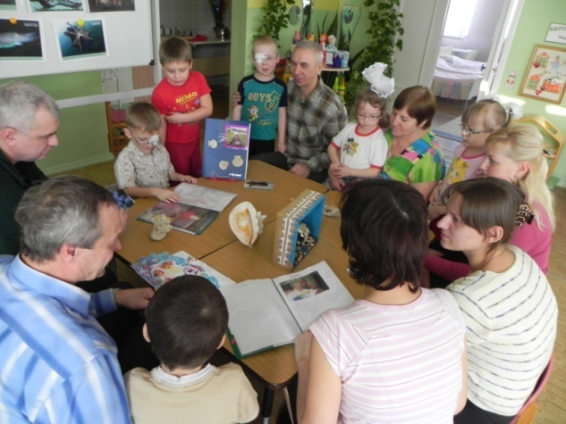
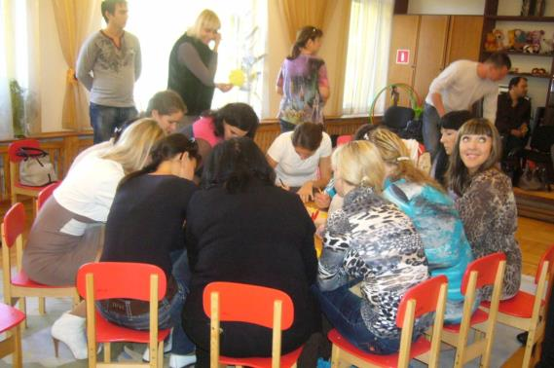
Беседы за «Круглым столом»

Slide 13
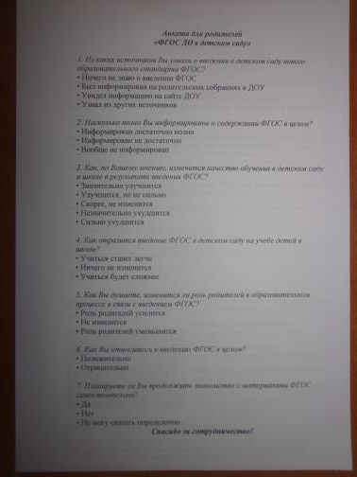
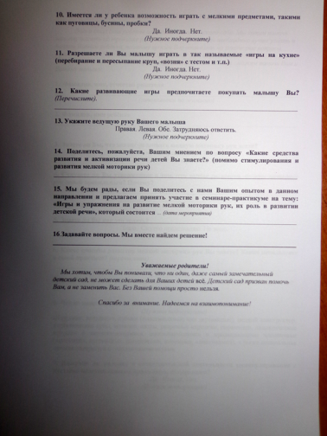
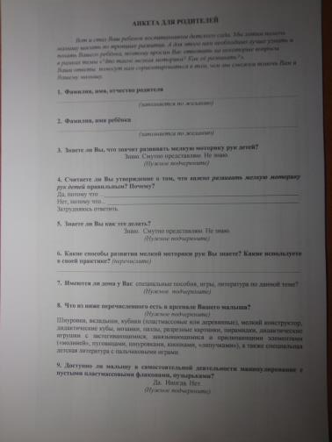
Анкетирование родителей

Slide 14
Результаты анкетирования на тему:
"Взаимодействие педагогов ДОУ и родителей"
Проведенное анкетирование показало, что:
62% опрошенных родителей считают, что педагоги могут помочь советом, а действовать они должны сами;
27% родителей ответственность за воспитание детей в равной степени возлагают на себя и педагогов ДОУ;
11% опрошенных родителей заботу о воспитании ребёнка возлагают на педагогов.
При этом большинство родителей не спешат обращаться к педагогам ДОУ за помощью, поскольку:
84% из них не придают особого значения трудностям воспитания и образования ребёнка;
81% считают это неудобным, так как по их мнению, подобные консультации не входят в обязанности педагогов;
37% родителей полагают, что с имеющимися проблемами справятся сами.
В тоже время, по данным анкетирования,
100% педагогов стремятся к взаимодействию с родителями.

Slide 15
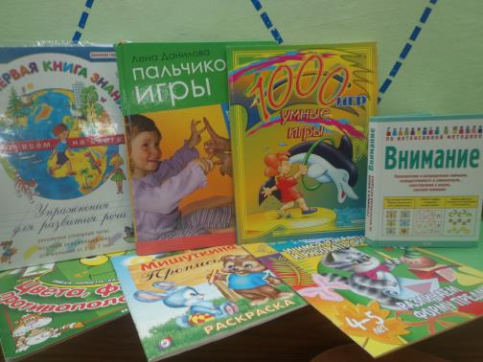
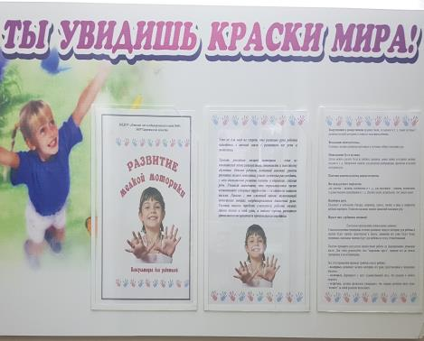
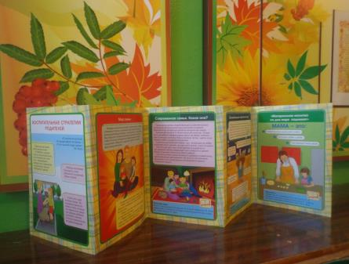
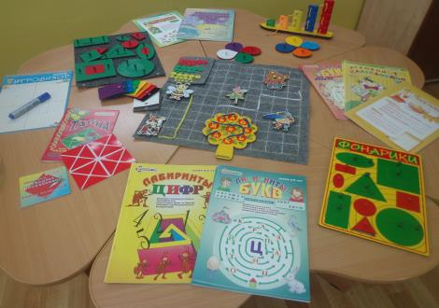
Наглядная информация для родителей

Slide 17
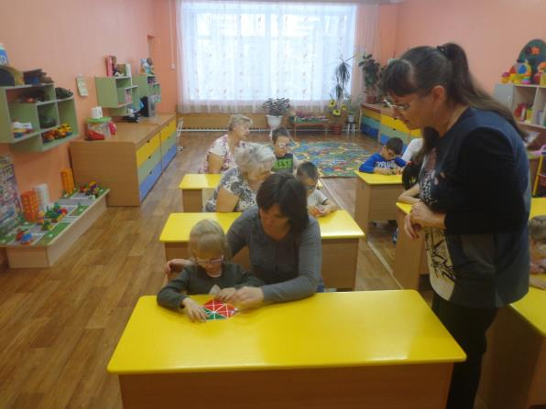

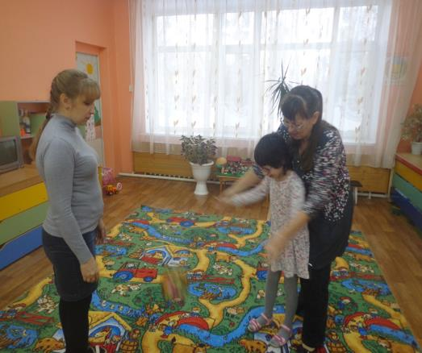
Подгрупповые, индивидуальные занятия с участием родителей
"Для успешной реализации Программы должны быть обеспечены психолого-педагогические условия: поддержка родителей (законных представителей) в воспитании детей, охране и укреплении их здоровья, вовлечение семей непосредственно в образовательную деятельность".
(ФГОС пункт 3.2.1.)

Slide 18
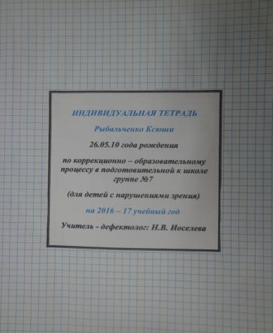
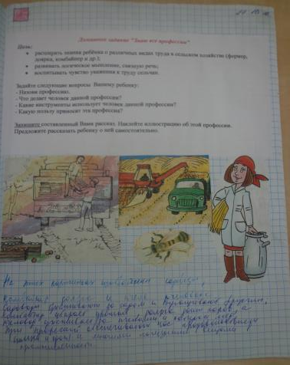
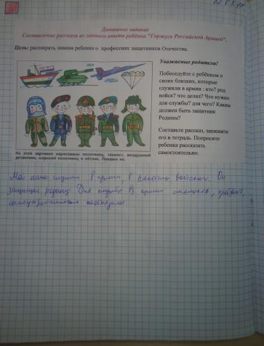
Привлечение родителей к выполнению домашних заданий

Slide 19
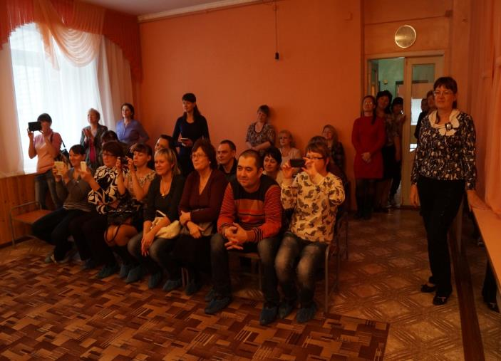
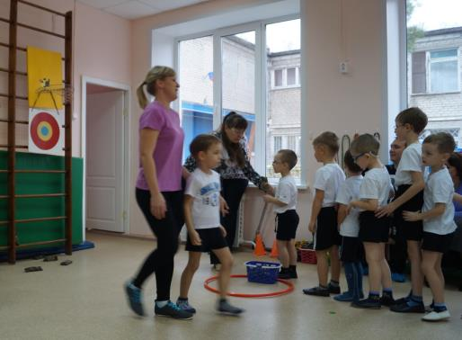
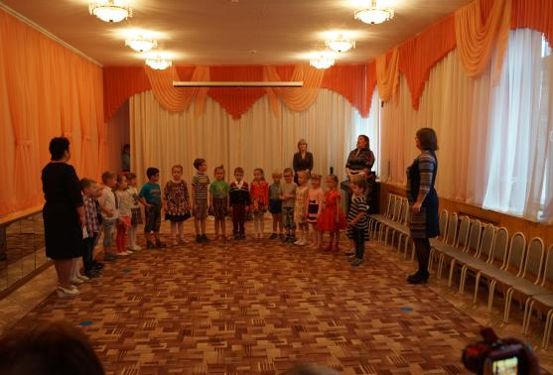
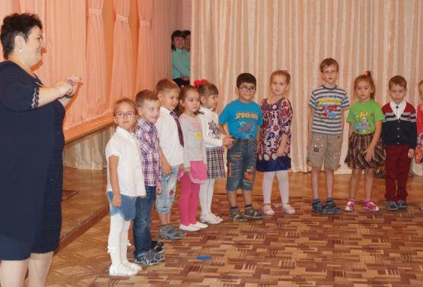
Дни открытых дверей

Slide 20
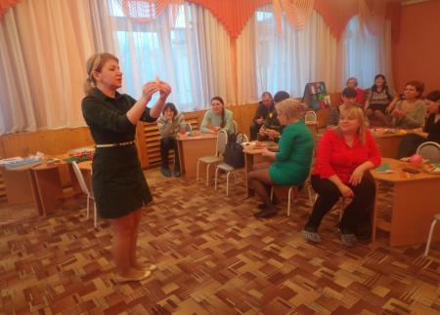
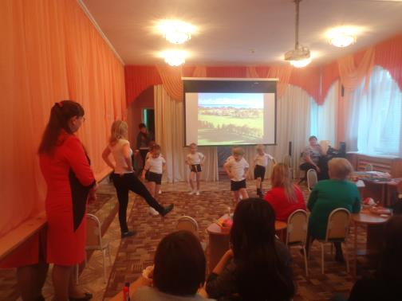
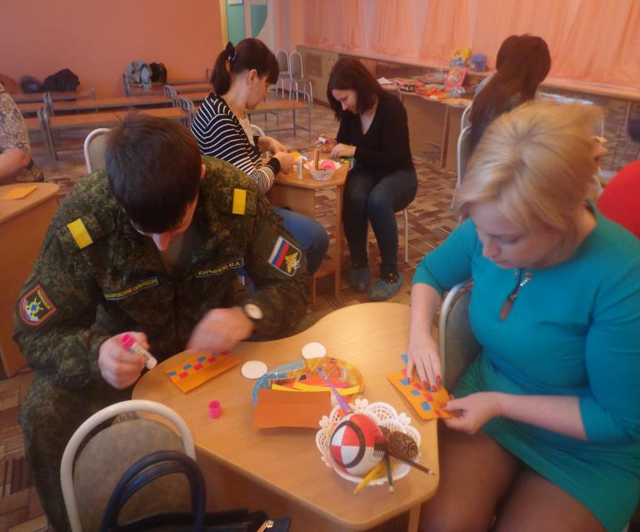

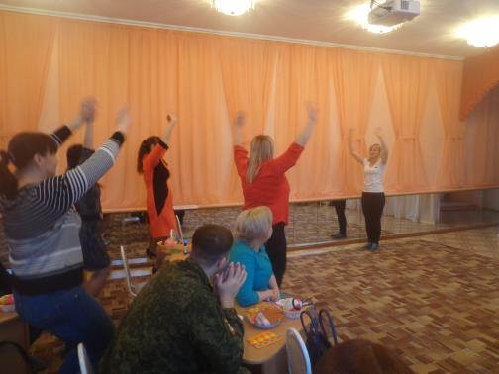
Семинар – практикум с участием родителей

Slide 22
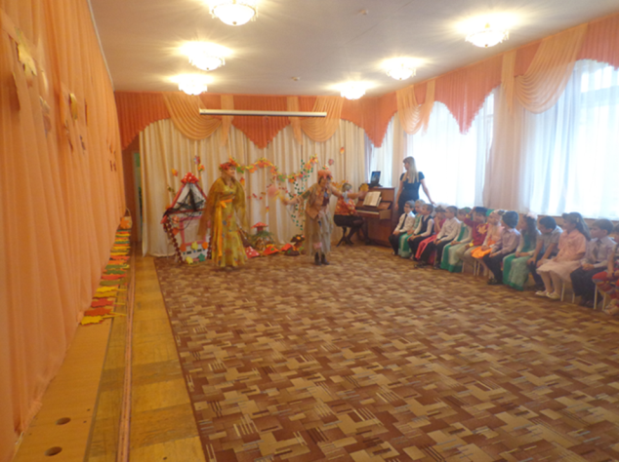
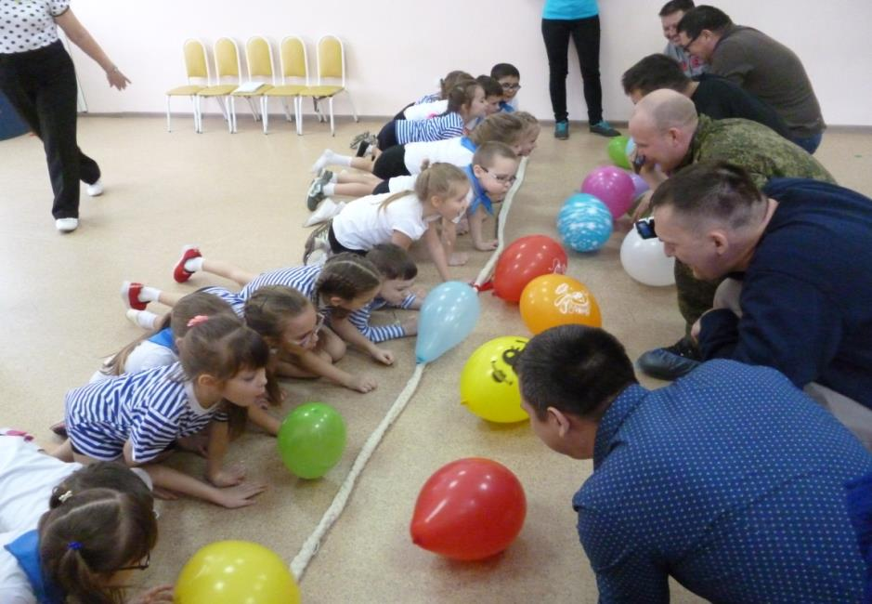
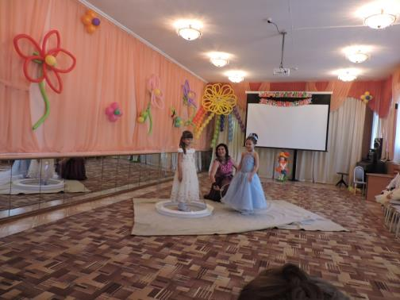
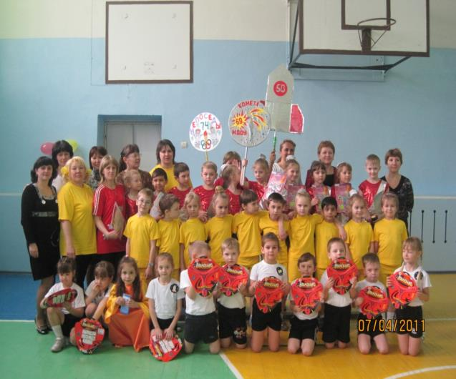
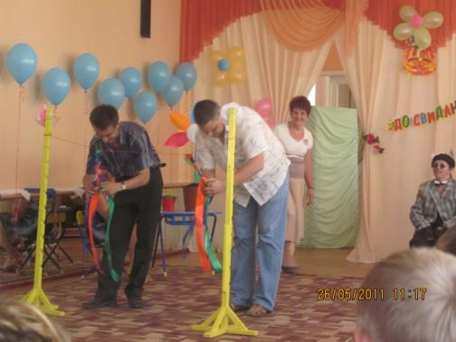
Утренник, спортивный досуг, развлечения

Slide 23
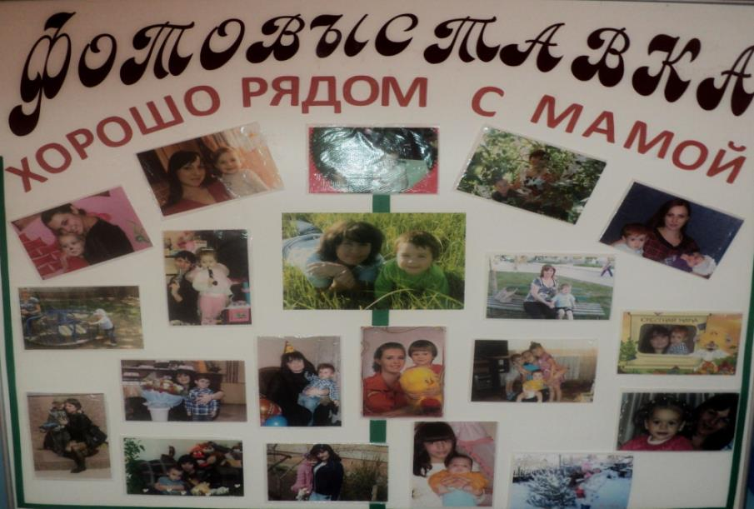
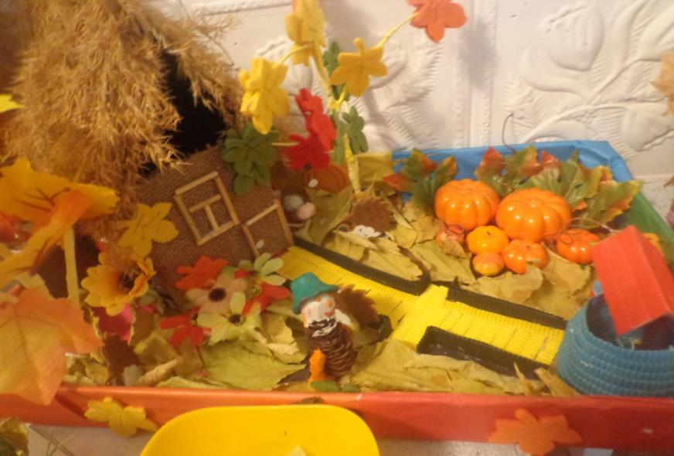

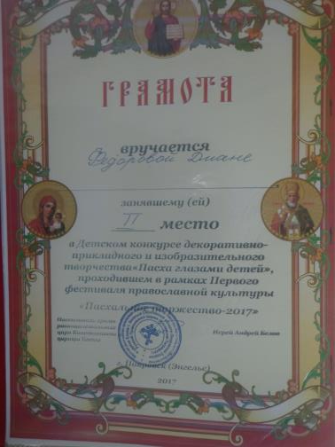

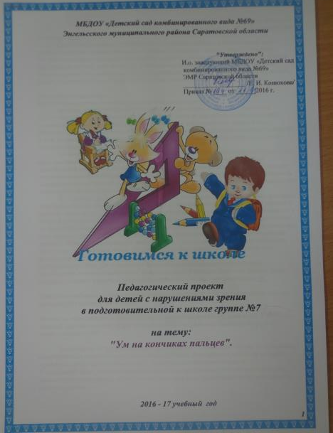
Участие родителей в выставках, конкурсах, проектах

Slide 24





Создание предметной среды

Slide 25



Участие родителей в субботниках

Slide 26

Сайт ДОУ

Slide 27
Доверяйте родителям: будьте терпеливы и корректны, уверены и последовательны.
«Никто из нас – учителей, воспитателей, родителей – не является маленьким человеком, от которого мало что зависит. Не надо унижать себя, ибо от нас зависит очень многое: мы есть основная сила в мире образования, и потому судьбы наших детей в наших руках»
(«Манифест гуманной педагогики»)

Slide 28
Методическая литература.
Взаимодействие детского сада и семьи в условиях освоения ФГОС (компакт-диск) - издательство "Учитель", 2015;
Инновационные формы взаимодействия ДОО с семьёй (компакт-диск) - издательство "Учитель", 2015;
Метенова Н.М. Родительские собрания, Методика проведения. 2011, 64 с.;
Свирская Л. Работа с семьёй: необязательные инструкции: Методическое пособие для работников дошкольных образовательных учреждений. - М.: ЛИНКА-ПРЕСС, 2007. - 176 с.
Тавбуридзе Е.А. Организация и содержание работы с родителями. – М.: Школьная пресса, 2008, 80 с.

Slide 29
Спасибо за внимание!

